Slide 1
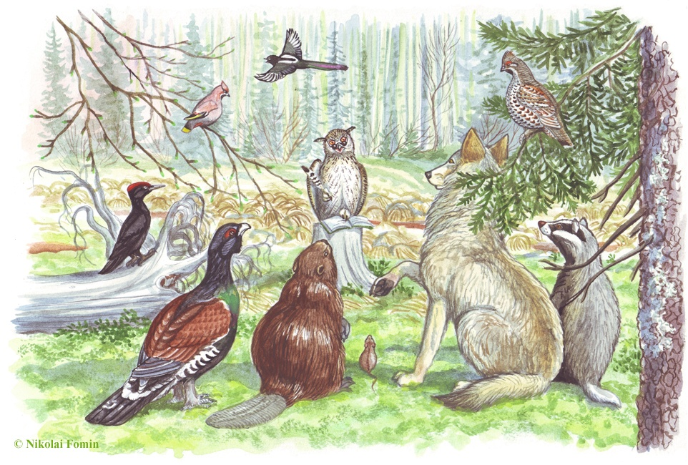
Животные и птицы весной.
Познавательное развитие:
ознакомление с миром природы
(младший дошкольный возраст)
МДОУ «Детский сад №48»
Воспитатель: Кузнецова М.Е.

Slide 2
Задачи:
уточнить представления детей о перелетных птицах;
актуализировать знания детей о диких животных.
развивать мышление;
развивать память;
развивать внимание;

Slide 3
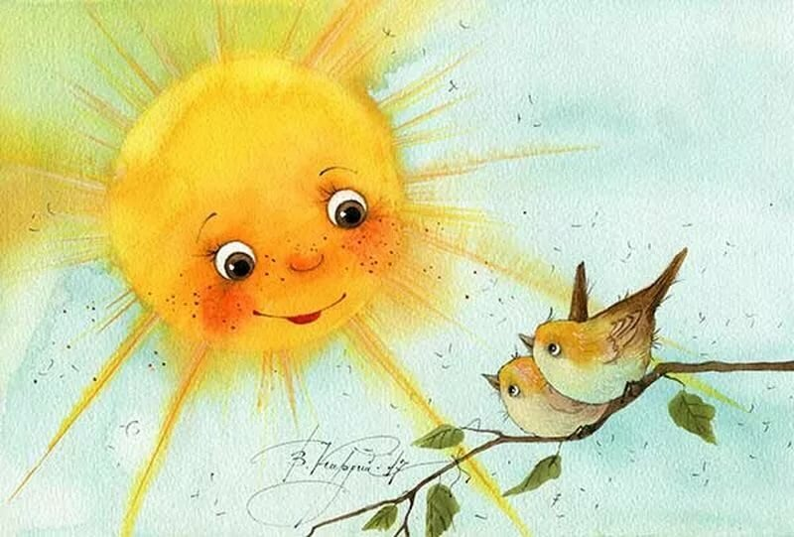
1. Беседа с детьми о перелетных птицах.
На улице тепло или холодно? Снег что делает? (тает) и превращается (в воду, появляются лужи), какое время года пришло? (весна).
- А как ты думаешь, птички радостно поют, или грустно? А чему они радуются? (Потому что наступила весна)
- А как называются птицы, которые улетают осенью на юг, а весной прилетают? (перелетными).
- А куда они улетали? (на юг)
- Почему они улетали? (зимой им не хватает здесь еды)
Молодец! А как думаешь, птицы прилетают из теплых стран и чем занимаются? (Они ищут себе еду)
- А еще они вьют гнезда.

Slide 4
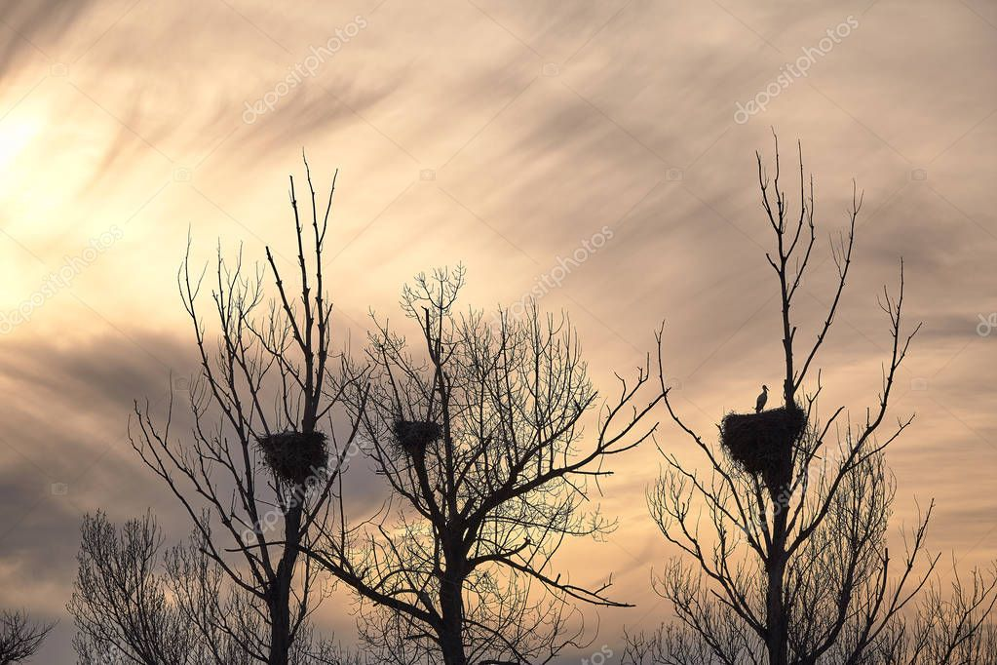
Вот посмотри, гнезда птиц. Высоко или низко они их свили? Как ты думаешь, почему они свили гнезда так высоко?
(Ближе к солнышку, чтобы никто не трогал).

Slide 5
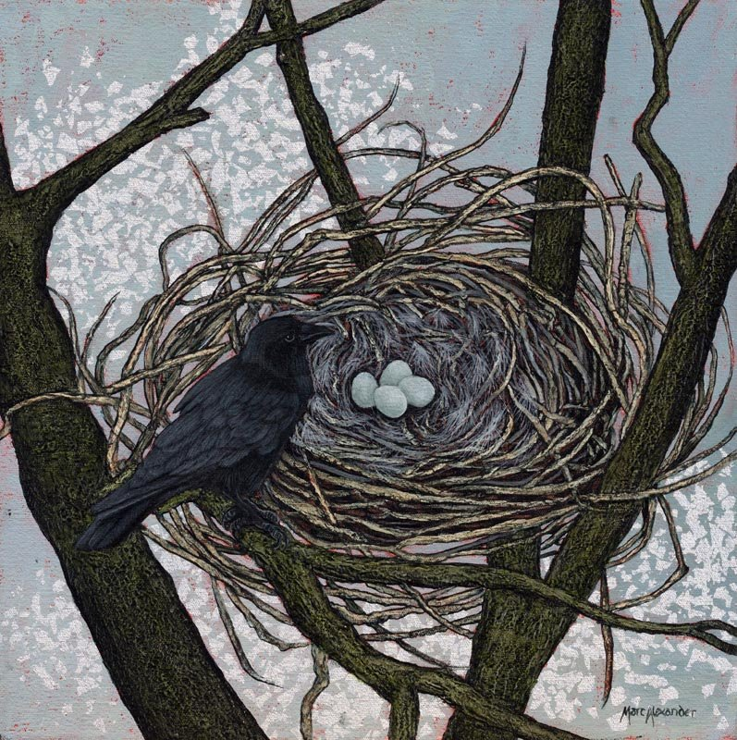
А что мы здесь видим? (Грач сидит в гнезде).
А из чего грач построил свое гнездо? (из веток).
- Дети, а что вы видите на этой картинке? (Птицы отложили яйца)

Slide 6
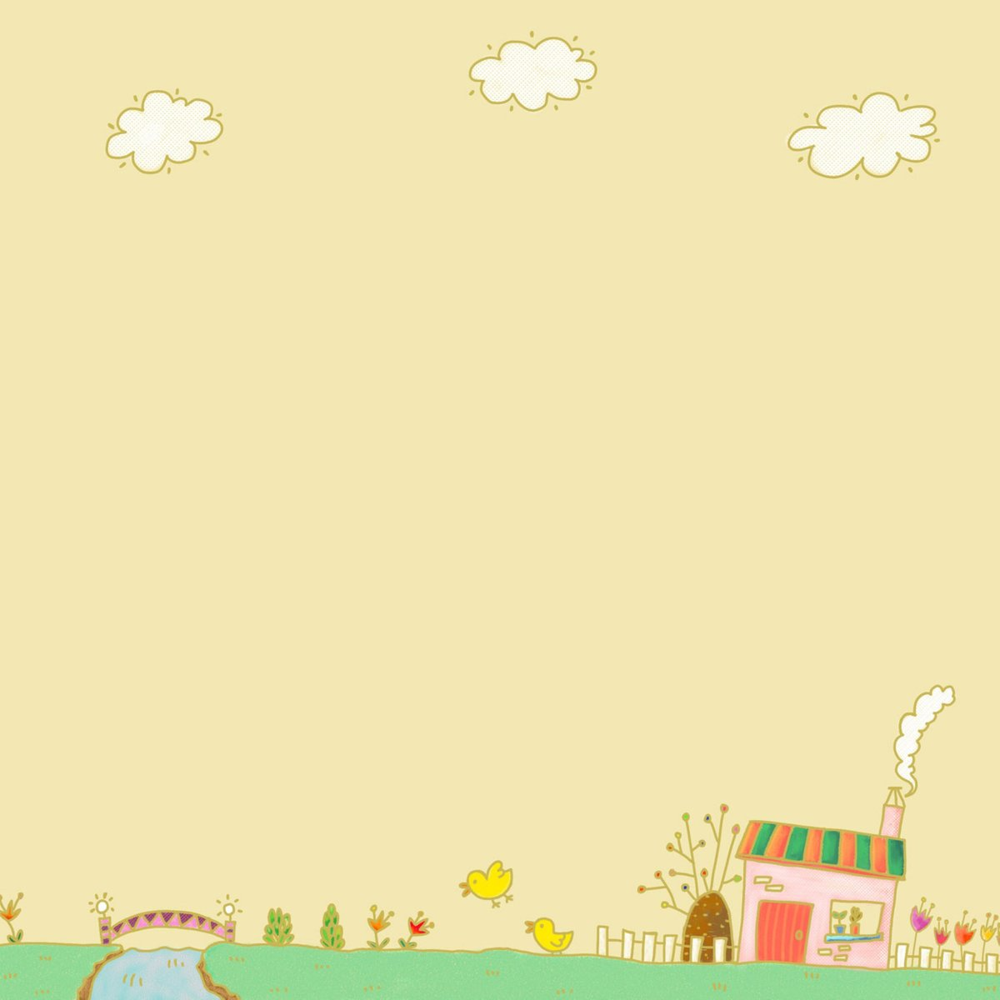
Дорогой друг! Отгадай загадку :
Он коричневый, лохматый.
Угадайте-ка, ребята,
Кто, построив теплый дом,
Спит всю зиму в доме том?

Slide 8
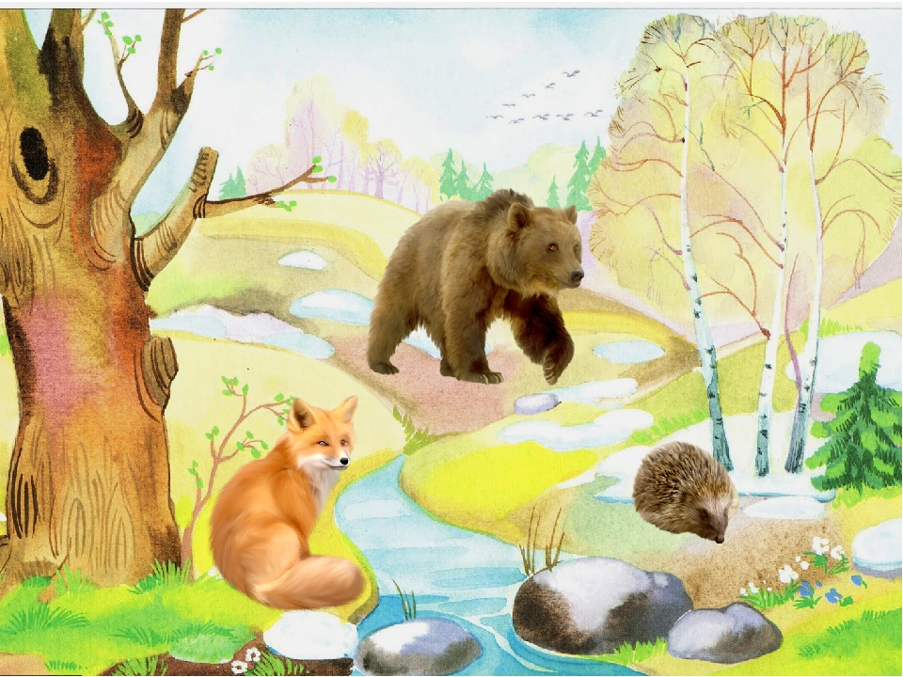
Проснулся медведь и решил навестить своих лесных друзей. Отгадай загадки и узнаешь, какие друзья у медведя.
Хожу в пушистой шубке,
Живу в густом лесу,
В лесу на старом дубе
Орешки я грызу.
(Белка)
По снегу бежит – петляет,
К лету шубку он меняет.
На снегу его невидно –
Волку и лисе обидно.
(Заяц)
Рыжая плутовка,
Хитрая, да ловкая.
Хвост пушистый,
Мех золотистый.
В лесу живет,
В деревне кур крадет.
(Лиса)
- Правильно, а что объединяет всех этих животных? (они не спят зимой) - А какие еще животные не впадают в зимнюю спячку? (волк, олень, лось, рысь)

